Slide 1
ROZEN

Slide 2
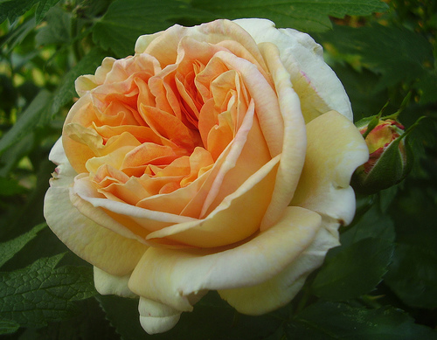
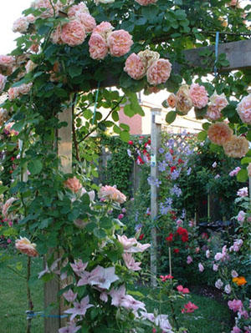
1. Rosa alchymist, klimrozen

Slide 3
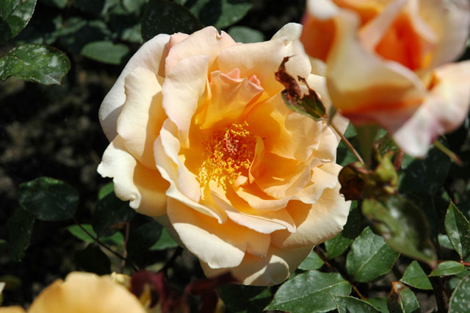
2. Rosa (theehybriden), grootbloemige rozen

Slide 4
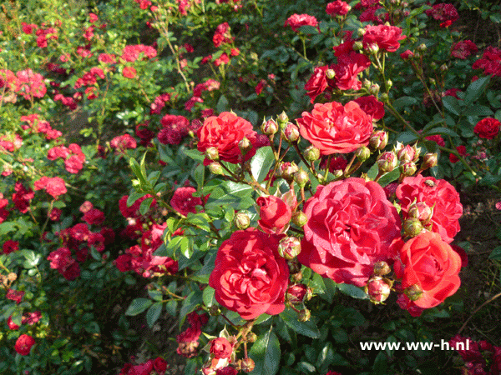
3. Rosa 'The Fairy' (Floribunda-rozen), trosrozen.

Slide 5
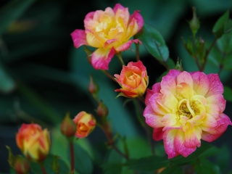
4. Rosa, baby of miniatuur rozen.

Slide 6
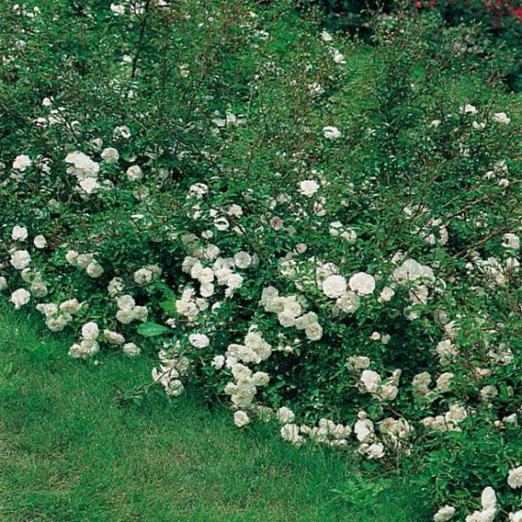
5. Rosa 'Snow Ballet‘, heester rozen

Slide 7
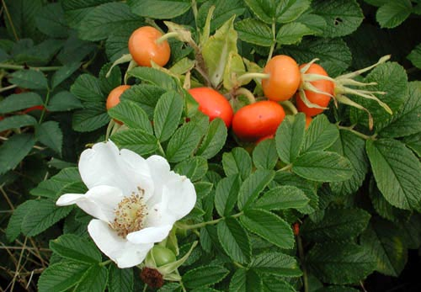
6. Rosa rugosa 'Alba‘, Botanische rozen

Slide 8
BAMBOE

Slide 9
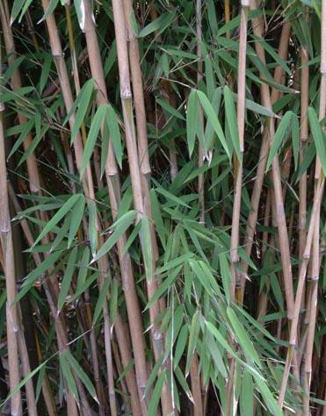
1. Fargesia nitida 'Nympenburg'

Slide 10
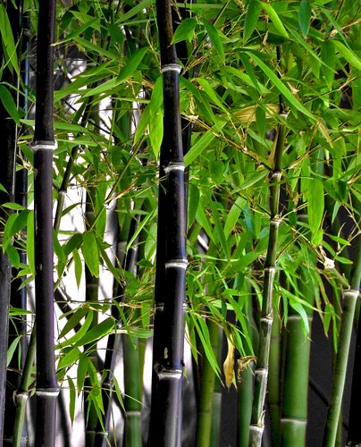
2. Phyllostachys nigra

Slide 11
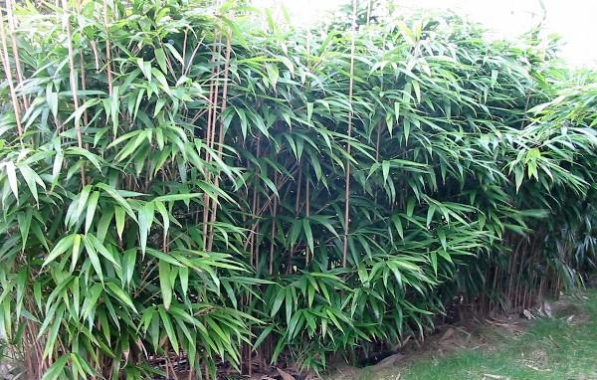
3. Pseudosasa japonica

Slide 12
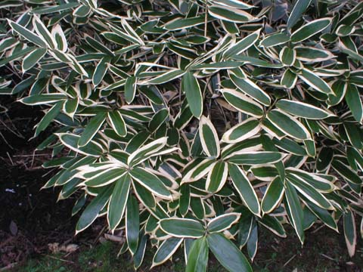
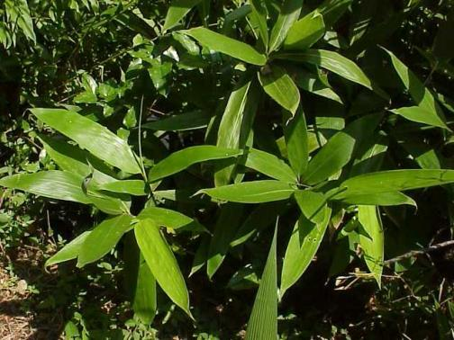
4. Sasa palmata

Slide 13
5. Pleiobastus auricomus

